Slide 1
Муниципальное бюджетное дошкольное
образовательное учреждение
«Каргасокский детский сад №3»
«Подвижные игры на улице»
подготовительная группа
Выполнил воспитатель Жирнова Ю.А.
Каргасок 2024г.

Slide 2
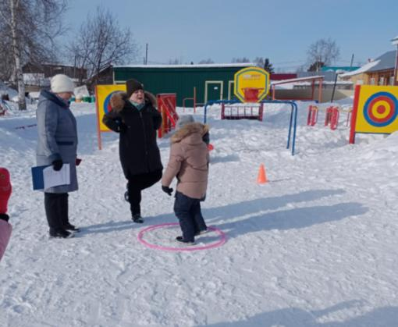
Зимние месяцы – замечательное время для прогулок на свежем воздухе, для катания на санках и с горок, бросания снежков и строительства крепостей, и подвижных игр.

Slide 3
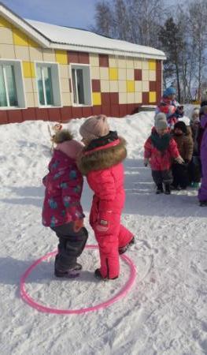
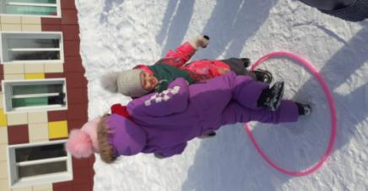
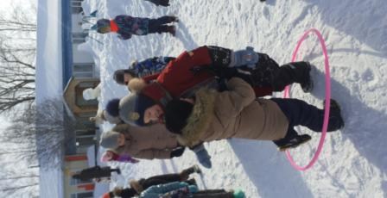
Почему же так важны подвижные игры для дошкольников?
Потому что в дошкольном возрасте у ребенка происходит усложнение моторики и координации движений. Этот процесс происходит в результате повседневного выполнения таких движений, как ходьба, бег, подпрыгивание, перепрыгивание, ползание.

Slide 4
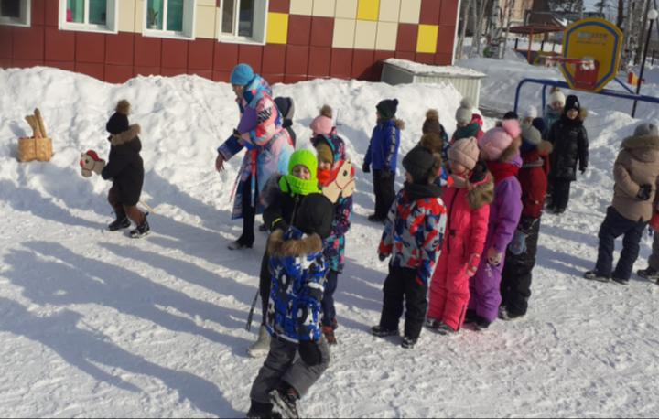
Однако повторение тех же движений в ходе подвижной игры позволяет значительно ускорить формирование двигательных навыков, способствуя раннему развитию ребенка, как в физическом, так и в психическом плане.

Slide 5
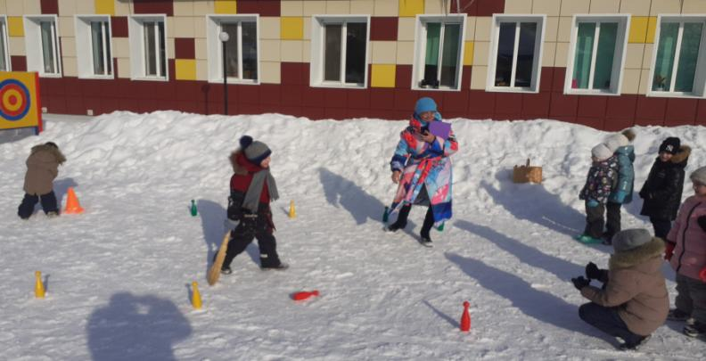
Во время подвижных игр дошкольник учится слушать, выполнять четкие правила, быть внимательным, согласовывать свои движения с движениями других играющих, и, конечно же, дружить и находить взаимопонимание со сверстниками.

Slide 6
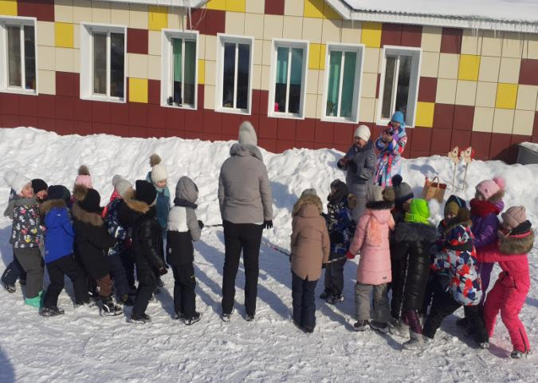
Особенно полезны подвижные игры для дошкольников застенчивым деткам! Активные подвижные игры помогают им преодолеть робость.

Slide 7
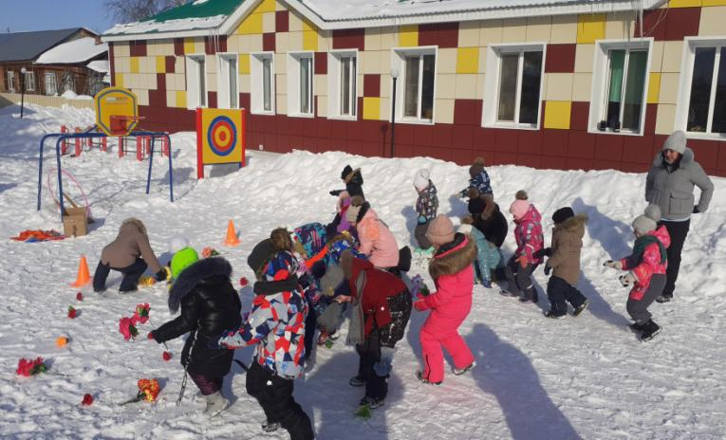
В запале игры ребенок забывает о своем стеснении и просто наслаждается действием и успехом, когда все у него получается.

Slide 8
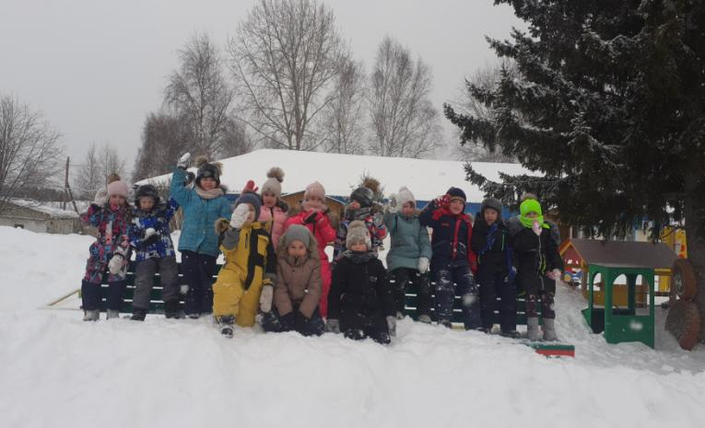
Раз, два, три, четыре, пять — Собираемся гулять. Прыгать, бегать и скакать.

